Slide 1
CSS - BOX
ლექცია

Slide 2
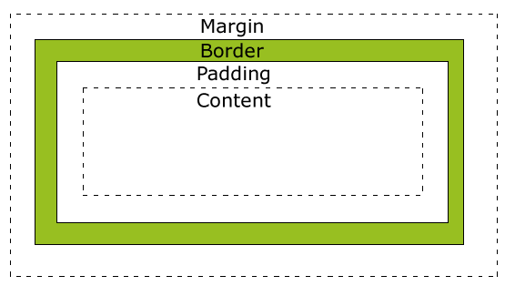
ყველა HTML ელემენტი შესაძლებელია განიხილოს კოლოფების სახით CSS-ში, ტერმინი "box model“ გამოიყენება როდესაც საუბარია დიზაინზე და ინფორმაციის გამოტანის გზებზე
magaliTad
width:220px;
padding:10px;
border:5px solid gray;
margin:0px;

Slide 3
ელემენტის სრული ზომის გამოთვლა
მნიშვნელოვანი შენიშვნა:
როდესაც თქვენ განსაზღვრავთ ელემენტისათვის სიგრძის და სიგანის ატრიბუტებსWhen you set the width and CSS-ში, თქვენ ამით განსაძღვრავთ სიგრძეს და სიგანეს მხოლოდ შიგთავსისათვის( content area). ელემენტის სრული ზომის გამოსათვლელად თქვენ უნდა მიათვალოთ დაშორებაც, საზღვარიცა და მინდორიც:
ელემენტის სრული ზომის გამოთვლა უნდა მოხდეს ასე:
ელემენტის სრული სიგანე ითვლება ასე :
ელემენტის სრული სიგანე(Total element width) = სიგანე(width) + მარცხნივ დაშორება(left padding) + მარჯვნივ დაშორება(right padding)+ left border (მარცხენა საზღვარი)+ მარჯვენა საზღვარი(right border) +მარცხენა მინდორი( left margin) + მარჯვენა მინდორი (right margin)
ელემენტის სრული სიმაღლე ითვლება ასე (The total height ):
ელემენტის სრული სიმაღლე (Total element height) = სიმაღლე(height) + ზედა დაშორება (top padding) + ქვედა დაშორება(bottom padding) +ზედა საზღვარი( top border) +ქვედა საზღვარი( bottom border) + ზედა მინდორი(top margin) + ქვედა მინდორი(bottom margin)

Slide 4
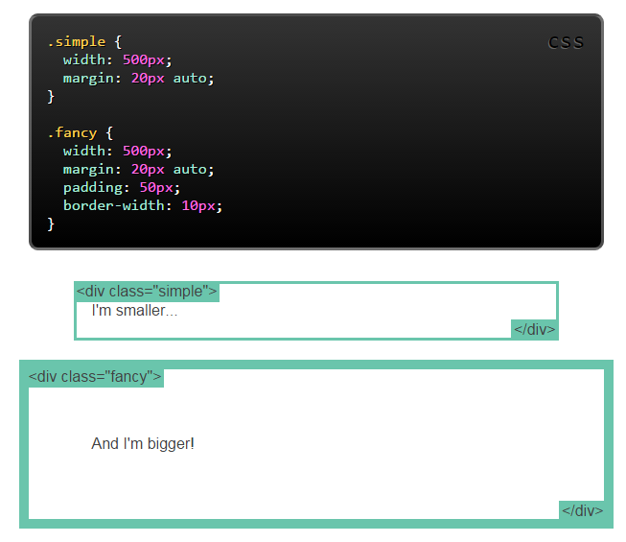
შენიშვნა: width და height თვისებები კონტენტის სიგანეს და სიმაღლეს განსაზღვრავს. სტული ზომის გამოსათვლელად ვსარგებლობთ:

Slide 5
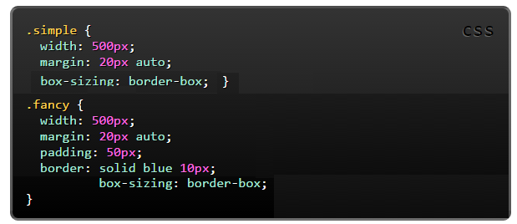
სრილი ზომის გამოთვლა:
სრული სიგანე= width + left padding + right padding + left border + right border + left margin + right margin
სრული სიმაღლე= height + top padding + bottom padding + top border + bottom border + top margin + bottom margin
ალტერნატივა : box-sizing

Slide 6
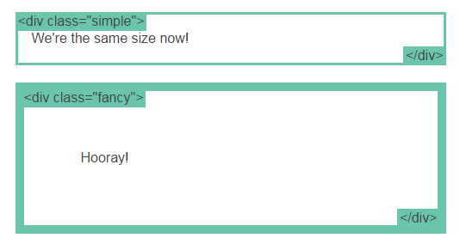
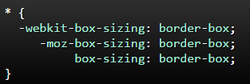
Note: თუ ამ ხერხის გამოყენება გინდათ ყველა ელემენტისათვის გვერდზე, მაშინ უნდა ისარგებლოთ უნივერსალური ტეგით:

Slide 7
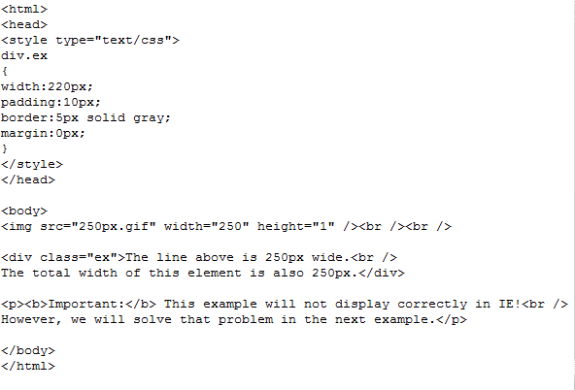
განვიხილოთ კოდი

Slide 8
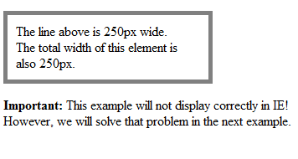
მისი შედეგი ასე გამოიყურება
საქმე იმაში გახლავთ რომ IE შეიცავს padding და border-ს ისედაც,
როდესაც განსაზღვრულია width თვისება, გარდა იმ შემთხვევისა თუ გამოცხადებულია DOCTYPE , ანუ თუ შევიტანთ კორექტირებას ზემოაღნიშნულ კოდში შედეგი იქნება უკვე ზუსტად 250px

Slide 9
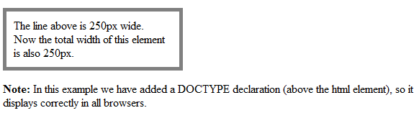
<!DOCTYPE html PUBLIC "-//W3C//DTD XHTML 1.0 Transitional//EN"
"http://www.w3.org/TR/xhtml1/DTD/xhtml1-transitional.dtd">
<html>
<head>
<style type="text/css">
div.ex
{
width:220px;
padding:10px;
border:5px solid gray;
margin:0px;
}
</style>
</head>

Slide 10
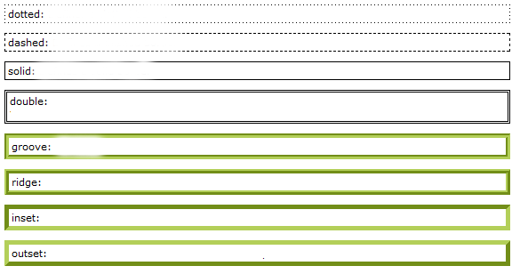
Border Style
განვიხილოთ Border Style-ს თვისებები:

Slide 11
მხოლოდ border თვისება არის შემოკლებული ვარიანტი შემდეგი ინდივიდუალური საზღვრის თვისებებისა:
border-width
border-style (აუცილებელია)
border-color
მაგალითად: p { border:5px solid red; }
Border Color თვისება
border-color გამოიყენება საზღვრის დასაფერად. ფერი შესაძლებელია მოცემული იყოს:
სახელწოდებით - მაგალითად "red"
RGB - მაგალითად "rgb(255,0,0)"
Hex - თექვსმეტობითში "#ff0000"
შესაძლებელია გამოიყენოთ მნიშვნელობა "transparent".
შენიშვნა: "border-color„ ვერ იმუშავებს თუ მხოლოდ ისაა გამოცხადებული, აუცილებელია ჯერ გამოვიყენოთ "border-style" თვისება:
p.one { border-style:solid; border-color:red; }

Slide 12
განვიხილოთ მაგალითი
<html>
<head>
<style type="text/css">
p.one
{
border-top-style: dotted;
border-right-style: solid;
border-bottom-style: dotted;
border-left-style: solid;
}
p.two
{
border-style: solid;
border-color:#98bf21;
}
</style>
</head>
<body>
<p class=“one"> >2 different border styles.</p>
<p class="two">A solid green border</p>
</body>
</html>

Slide 13
მინდორი
მინდორი ასუფთავებს ელემენტის გარშემო არეს ( საზღვრის (border) გარეთ). მას არ გააჩნია ფონის ფერი და არის სრულიად გამჭვირვალე.
top, right, bottom, და left მინდვრების ცალ-ცალკე მომართვა შესაძლებელია შესაბამისი თვისებების გამოყენებით. შემოკლებული თვისება margin გამოიყენება ყველა მინდვრს ერთდროულად ცვლილებისათვის.
მაგალითად:
margin-top:100px; margin-bottom:100px; margin-right:50px; margin-left:50px;
რა შეეხება თვისება margin -ს მან შეიძლება ქონდეს 1-4 მნიშვნელობა:
margin:25px 50px 75px 100px;
top არის 25px
right არის 50px
bottom არის 75px
left არის 100px
margin:25px 50px 75px;
top არის 25px
right და left არის 50px
bottom არის 75px
margin:25px 50px;
top და bottom არის 25px
right და left არის 50px
margin:25px;
ოთხივე მნიშვნელობა არის 25px

Slide 14
განვიხილოთ მაგალითი
<html>
<head>
<style type="text/css">
p
{
background-color: yellow;
}
p.margin
{
margin:100px 50px;
}
</style>
</head>
<body>
<p>This is a paragraph with no specified margins.</p>
<p class="margin">This is a paragraph with specified margins.</p>
</body>
</html>

Slide 15
Padding
padding ასუფთავებს არეს ქონტენტის გარშემო (border-ის შიგნით)
top, right, bottom, და left პადინგის ცალ-ცალკე მომართვა შესაძლებელია შესაბამისი თვისებების გამოყენებით. შემოკლებული თვისება padding გამოიყენება ყველა მინდვრს ერთდროულად ცვლილებისათვის.
მაგალითად:
padding-top:25px; padding-bottom:25px; padding-right:50px; padding-left:50px;
რა შეეხება თვისება padding -ს მან შეიძლება ქონდეს 1-4 მნიშვნელობა:
Padding :25px 50px 75px 100px;
top არის 25px
right არის 50px
bottom არის 75px
left არის 100px
padding:25px 50px 75px;
?
padding:25px 50px;
?
padding:25px;
?

Slide 16
CSS სიის თვისებები
თვისება | დანიშნულება
list-style | გამოიყენება სიისთვის ყველა თვისების ერთი გამოცხადებით დანიშვნისათვის
list-style-image | გამოიყენება სიის მარკერად სურათის ჩასმისათვის
list-style-position | აზუსტებს თუ სად უნდა გამოჩნდეს სიის მარკერი, ქონტენტის შიგნით თუ გარეთ
list-style-type | ახდენს სიის მარკერის ტიპის განსაზღვრას
ol { list-style-type:georgian; }
ul.b {list-style-type: square;} ol.c {list-style-type: upper-roman;}
ul.a {list-style-position:inside;}
ul.b {list-style-position:outside;}
ul { list-style-image:url('sqpurple.gif'); }
შენიშვნა: list-style შემოკლებული აღწერა გამოიყენება სიისთვის ყველა თვისების ერთი გამოცხადებით დანიშვნისათვის შემდეგი მიმდევრობით:
list-style-type, list-style-position, list-style-image.
თუ რომელიმე ზემოაღნიშნული მნიშვნელობებისაგან გამოტოვებულია, მაშინ გაჩუმებითი პარამეტრი იქნება მნიშვნელობა:
მაგ: list-style:circle inside;
default მნიშვნელობა კი ასეთია: disc outside none

Slide 17
CSS ცხრილის თვისებები
თვისება | დანიშნულება
border | გამოიყენება <table>, <th> და <td> ელემენტებისთვის საზღვრის თვისებების განსაზღვრისათვის აერთიანებს 3 მნიშვნელობას: ზომა, სტილი, ფერი
Collapse Borders | გამოიყენება ცხრილის საზღვრის კონტროლისათვის- აქვს მნიშვნელობები: collapse, separate, initial, inherit
width და height | ცხრილის, უჯრის, ზომის კონტროლი
text-align და vertical-align | ტექსტის სწორება უჯრაში , ვერტიკალური სწორება
table, th, td { border: 5px dashed blue; }
table { border-collapse: collapse; } table, th, td { border: 1px solid black; }
td {
height: 50px;
vertical-align: bottom;
}
table { width: 100%; } th { height: 50px; }

Slide 18
ცხრილის Padding
Cellpadding-ის ალტერნატივა:
td { padding: 15px; }
Cellspacing-ის ალერნატივა ?
სტრიქონის პადინგი არ იმუშავებს, მაგრამ იმუშავებს ეს:
table { border-spacing: 10px;
border-collapse: separate; }

Slide 19
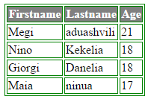
ცხრილი და ატრიბუტი Color
განვიხილოთ მაგალითი:
table, td, th { border: 1px solid green; } th { background-color: gray; color: white; }

Slide 20
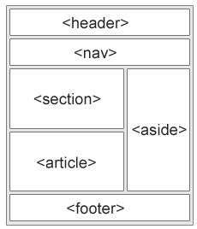
HTML5 უახლესი HTML სტანდარტი
ახალი სემანტიკური ტეგები <header>, <footer>, <article>, <section>, <aside>
ახალი control-ერები ფორმისათვის: number, date, time, calendar, და range
ახალი გრაფიკული (graphic) ელემენტები: <svg> და <canvas>
ახალი მულტიმედია ელემენტები: <audio> and <video>

Slide 21
ამოღებულია html5 :
<applet>
<basefont>
<big>
<center>
<font>
<frame>
<frameset>
<noframes>
<strike>

Slide 22
CSS Pseudo-classes
ფსევდო კლასები გამოიყენება სელექტორებისათვის გარკვეული თვისებების მისანიჭებლად:სინტაქსი შემდეგია:
სელექტორი: ფსევდო-კლასი {თვისება:მნიშვნელობა;...} შესაძლებელია კლასისათვის ფსევდო კლასის გამოყენება:
სელექტორი.კლასი: ფსევდო-კლასი {თვისება:მნიშვნელობა;...}
მაგალითად:
a.red:visited {color:#FF0000;}
<a class="red" href="css_syntax.asp">CSS Syntax</a>
Anchor ფსევდო-კლასები:
a:link {color:#FF0000;} /* მოუნახულებელი link */
a:visited {color:#00FF00;} /* მონახულებელი link */
a:hover {background-color:#FF00FF;} /* მაუსის მიტანა link-თან */
a:active {color:#0000FF;} /* მონიშნული link */
როდესაც ვახსენთ ლინკების ტვისებების გამოყენებას არსებობს მიმდევრობის გარკვეული წესები რომელიც უნდა გავითვალისწინოთ:
a:hover უნდა მოდიოდეს a:link და a:visited-ის შემდეგ
a:active კი უნდა მოყვებოდეს a:hover-ს

Slide 23
მადლობა ყურადღებისათვის!

